Slide 1


Lời bài hát có những từ chỉ đặc điểm nào?

Slide 2
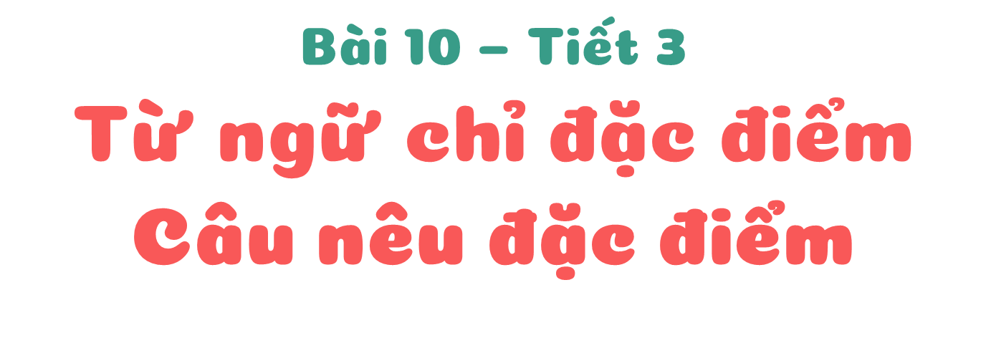

Thứ … ngày … tháng … năm
Tiếng Việt

Slide 3



1. Tìm những từ ngữ chỉ đặc điểm của con đường
M. Mấp mô
Nói cho nhau nghe những từ ngữ mình tìm được
Nhận xét, thống nhất từ
Ghi từ vào bảng nhóm

Slide 4
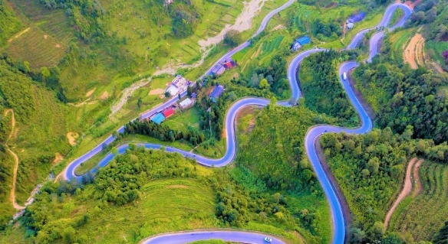
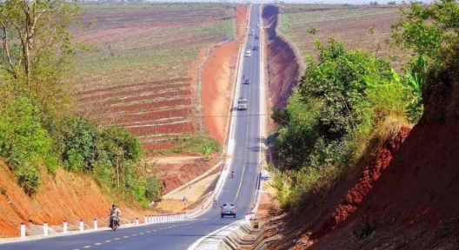
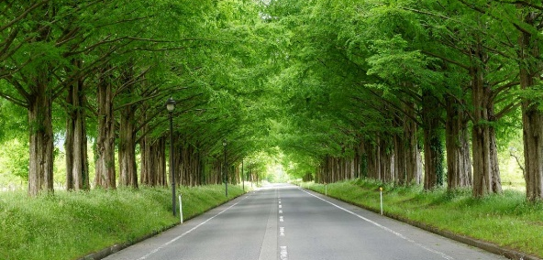
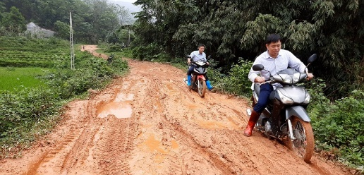
quanh co, ngoằn ngoèo, uốn lượn,…
dốc
rộng, bằng phẳng,…
trơn trượt, lầy lội

Slide 5
Em cần phải làm gì để giữ cho những con đường luôn sạch đẹp?
Con đường đi học của em có đặc điểm gì?

Slide 6
Tạm biệt và
hẹn gặp lại

